Slide 1

Муниципальное автономное
общеобразовательное учреждение
«Лицей № 21»
г. Первоуральск
Социально-профессиональная практика
МАТЕМАТИКО-ЭКОНОМИЧЕСКИЙ ПРОФИЛЬ
Тьютор: Балабанова И.Г.
Учащиеся: Гилева С., Красковская Е., Царевникова М., Кунгурова К., Маткова А., Петухов В., Фотеев А., Перминов М.

Slide 2

Место прохождения активной практики
Название: Первоуральский центр занятости
Профессии | Содержание работы | Требования к индивидуальным особенностям | Требования к профессиональной подготовке | Медицинские противопоказания
менеджер по подбору персонала психолог | информирование клиентов на рынке труда; помощь с написанием резюме; подбор подходящей работы. | умение работать с людьми; внимательность; ответственность; аккуратность в введении документации; усидчивость. | наличие среднего профессионального образования или высшего, затем обучение проходит непосредственно в ЦЗ. | проблемы со зрением; проблемы с позвоночником.

Slide 3

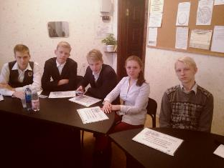

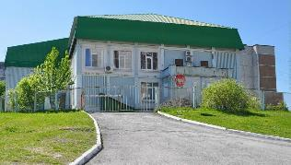


Результаты активной практики
Мы увидели как ведётся работа каждого из отделов ЦЗ
фото
Узнали чем конкретно занимается тот или иной отдел центра занятости населения
Нам понравилось быть в роли помощников у сотрудников ЦЗ
фото
фото
Но хотелось бы попробовать себя в разных направлениях работы

Slide 4
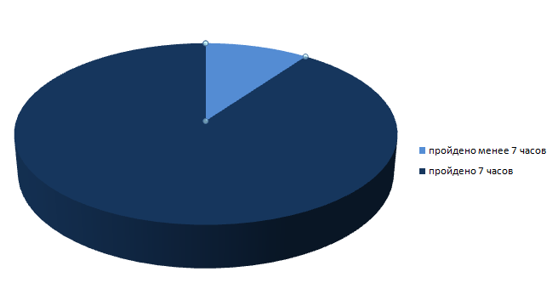
Итоги активной практики
Всего: по 7 часов на каждого члена группы
1 чел.
1 чел.
7 чел.
7 чел.

Slide 5
Места прохождения пассивной практики

Slide 6

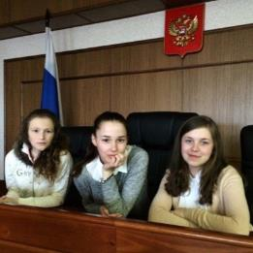
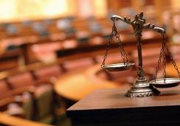
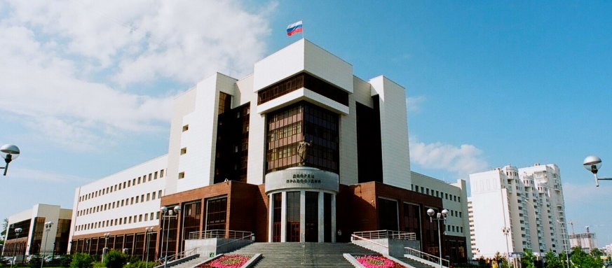
Экскурсия в областной суд

Slide 7


Экскурсия в городской нарсуд

Slide 8
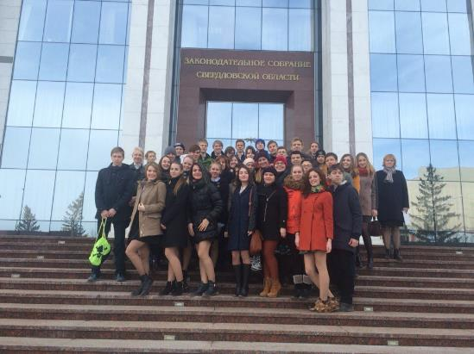
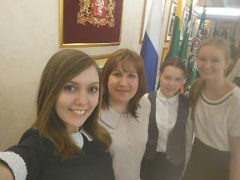
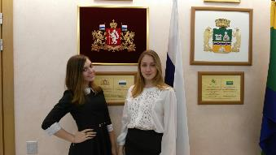
Экскурсия в законодательное собрание Свердловской области

Slide 9
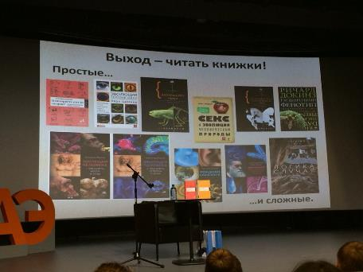
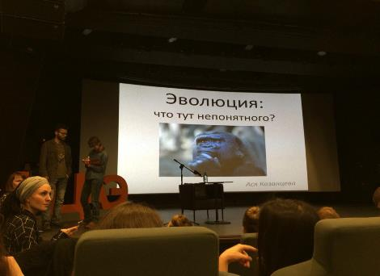
Лекция Аси Казанцевой в Ельцин центре

Slide 10
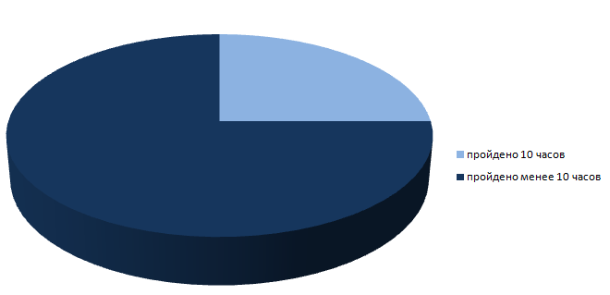

Итоги пассивной практики
Всего: по 10 часов на каждого члена группы
2 чел.
6 чел.
19 мая (четверг) состоится встреча с предпринимателем, где мы и пройдём оставшиеся 1-2 часа нашей пассивной практики.
19 мая (четверг) состоится встреча с предпринимателем, где мы и пройдём оставшиеся 1-2 часа нашей пассивной практики.

Slide 11
Рекомендации по организации практики
Место практики | Форма знакомства с работой организации | Форма знакомства с содержанием профессиональной деятельности | Содержание профессиональных проб | Содержание социальных проб
ОМВД РФ по Первоуральс-ку ГИБДД г. Первоуральск | Общение с непосредствен-ным работником той или иной организации | Рассказ специалиста о своей профессии и экскурсия по предприятию

Slide 12
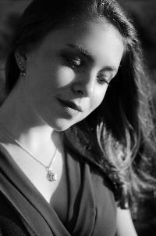
Проект индивидуальной траектории профессионального роста
Специалист по экономичес-
кой безопасности,
МВД
Фамилия, имя: Царевникова Марина
УрГЭУ,
Экономичес-
кая безопасность
фитнес
Профессия,
место
работы
Математика
Экономика
Целеустремлён-
ность
Ответственность
Инициативность
ВУЗ, направле-
ние
Дополнительное образование
Профильные школьные и дополнительные предметы
Профессионально-важные качества
Социальная значимость профессии:

Slide 13
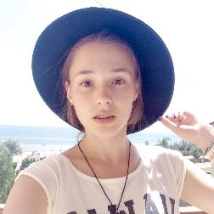
Проект индивидуальной траектории профессионального роста
Профессия не выбрана
Фамилия, имя: Гилева София
ВШЭ
Экономика и менеджмент
Английский язык
Плавание
Профессия,
место
работы
Математика
Экономика
Целеустремленность
Умение мотивировать себя
Гибкость поведения
ВУЗ, направление
Дополнительное образование
Профильные школьные и дополнительные предметы
Профессионально-важные качества

Slide 14
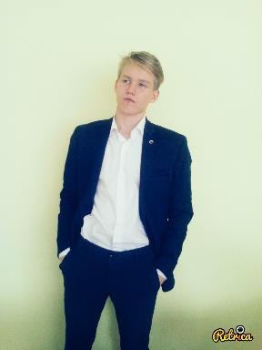
Проект индивидуальной траектории профессионального роста
Профессия не выбрана
Фамилия, имя: Фотеев Александр
УрГЭУ,
Внешнеэко-номическая деятель-ность
Лёгкая атлетика
Профессия,
место
работы
Математика
экономика
Отзывчивость
Креативность
Трудолюбие
Выносливость
ВУЗ, направление
Дополнительное образование
Профильные школьные и дополнительные предметы
Профессионально-важные качества
Социальная значимость профессии:

Slide 15

Проект индивидуальной траектории профессионального роста
Профессия не выбрана
Фамилия, имя: Красковская Елизавета
УрФУ,
Гуманитар-ное направление
История
Фитнес
танцы
Профессия,
место
работы
Математика
экономика
Целеустремлён-ность
Коммуникабель-ность
Умение публично выступать
ВУЗ, направле-
ние
Дополнительное образование
Профильные школьные и дополнительные предметы
Профессионально-важные качества
Социальная значимость профессии:

Slide 16
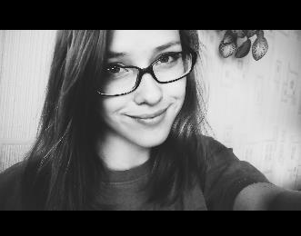
Проект индивидуальной траектории профессионального роста
Дизайнер среды
Фамилия, имя: Кунгурова Кристина
УрГАХУ
Художествен-ная и танцевальная студии
Профессия,
место
работы
Математика
экономика
Целеустремлён-ная
Творческая
Нужда в постоянном саморазвитии
ВУЗ, направление
Дополнительное образование
Профильные школьные и дополнительные предметы
Профессионально-важные качества
Социальная значимость профессии:

Slide 17
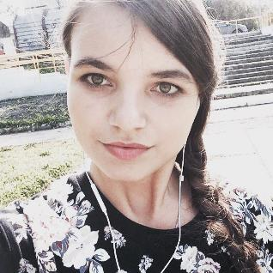
Проект индивидуальной траектории профессионального роста
переводчик
Фамилия, имя: Маткова Алиса
УрФУ
Английский
Эстрадное дело\вокал
Профессия,
место
работы
Математика
экономика
Ответственность
Умение держаться на публике
Коммуникабельность
ВУЗ, направление
Дополнительное образование
Профильные школьные и дополнительные предметы
Профессионально-важные качества
Социальная значимость профессии:

